Slide 1

智能制造导论
教学指导

Slide 2
第六章 智能制造的应用和展望
本章目标
■了解智能制造背景下机器人的应用情况
■了解智能工厂的概念
■了解智能工厂的案例
■了解《中国制造2025》的目标
■了解中国制造业的劣势
■熟悉中国制造业企业的转型方向

Slide 3
目录结构
第6章 智能制造的应用和展望
6.1 机器人时代
6.1.1 中国机器人产业现状
6.1.2 案例：浙江样板调查
6.2 智能工厂
6.2.1 智能工厂的概念
6.2.2 案例：江淮汽车制造工厂
6.2.3 案例：云制造平台“亿能云联”
6.3 中国智造的使命
6.3.1 劣势与挑战
6.3.2 行动纲领
6.3.3 转型策略

Slide 4
6.1 机器人时代
自从世界上第一台工业机器人诞生以来，机器人产业就以惊人的生命力迅速发展，直接推动了传统制造业的深刻变革。今天，这种变革正在向新经济时代的制造业进一步蔓延和渗透。在智能制造体系中，工业机器人是支撑整个系统有序运作必不可少的关键硬件。人机协作、机器换人等方式将加速生产过程的柔性化进程，解放劳动力，改变生产模式。

Slide 5
6.1.1 中国机器人产业现状
回顾2015年，受益于相关政策的扶持和传统产业转型升级的拉动，国内机器人产业实现了稳定增长，自2015年3月份起，每个月都有上市公司携重金涉足机器人产业，机器人的应用市场也在不断扩大。截至2015年末，中国正在服役的机器人已占全球总量的9%左右，其中工业机器人达到7500台，同比增长36.6%。机器人产品的类型也在不断发生变化，随着人机协作需求的扩大和技术的发展，小型机器人几乎成为各家企业发展的核心产品。
我国机器人市场的蓬勃发展，对传统制造工厂造成了一定的冲击。
首先，随着机器人智能水平的提高，机器人在越来越多的领域得到了应用，除了汽车行业，在电子、食品加工、非金属加工和日用消费品等行业对机器人的需求增长也十分快速。
其次，机器人市场占有率的提高和机器人功能的延伸，使得制造业企业对工人的需求量相对下降，一批制造业领域生产工人会因此下岗。但同时，机器人的大规模应用也会催生大量新岗位，如机器人的研发、操控和维修等，并能在一定程度上解决人口老龄化加剧的问题。

Slide 6
6.1.1 中国机器人产业现状
最后，大量应用机器人，也改变了制造业企业的管理模式。员工数量的减少，一定程度上简化了管理流程，但由于产品的演示及生产数据等均须通过计算机完成，对企业的信息化水平则提出了更高要求。
依托机器人产业兴起的高端制造业，可能成为美欧等发达国家与中国等新兴经济体的新竞争领域。2010年，我国制造业产出占世界的比重为19.8%，已超越美国成为全球制造业第一大国。但总体来看，在全球新一轮科技革命兴起、国内资源环境压力增大的特定背景下，我国传统工业模式不可持续的矛盾日益凸显，而主要发达国家试图夺回制造业优势的势头则非常明显。奥巴马政府明确提出，要通过发展机器人产业等高端制造业，实现美国经济“基业长青”。2013年，欧盟明确提出欧洲须进行“再工业化”重振欧洲经济，并制定了将欧盟工业GDP比重由15.6%提升至2020年20%的总体目标，其中，机器人产业是发展的重点。
“中国制造”在机器人时代要想继续保持竞争力，必须以国内市场需求为导向，积极布局机器人产业等智能制造业，尽快确立机器人产业的国产品牌；把打造机器人全产业链作为“十三五”产业发展的重点，加强基础研究，掌握核心技术，推动机器人产业链的上下游一体化；坚持引资、引智、引技相结合，产学研用相结合，从技术集成起步，逐渐向中上游拓展，加强产业链上下游的匹配与协同；将机器人与大数据、云计算、物联网、移动互联网相结合，形成“中国制造”的新优势。

Slide 7
6.1.1 中国机器人产业现状
我国机器人市场的繁荣，并不能掩饰产业发展的短板。如今，国产机器人核心部件中的高档变速器、伺服器等几乎全部依赖进口，国产核心零部件要进入主流机器人生产线还有很长一段路要走。机器人产业正在进入2.0时代，对于中国机器人厂商来说，机遇与挑战并存，应从以下几方面入手，提升企业核心竞争力：
(1) 加强研发能力。在机器人2.0时代，企业要走到产业价值链条的顶端，获取最丰厚的市场回报，就要抓住技术革新的机遇。国内厂商不能再像传统制造业那样，仅仅匍匐在产业链的最底层做加工、做组装，而是要以市场需求为导向，成为创新主体，既要有挑战高精尖技术的勇气，又要充分尊重市场规律，才能抓住核心技术，突出自身优势，实现差异化发展，从而走出一条属于中国机器人产业的突破创新之路。
(2) 加强机器人领域的人才培养。机器人的关键技术需要人才来研发，机器人的实际使用需要人才来操作。机器人技术难度高、风险大，国内外经验都表明，要实现机器人技术跨越，推进产业发展，必须依托国内有基础、有实力的核心研发队伍，建立多层次的产学研用紧密结合的机器人技术创新体系。而能否培养出适应机器人时代的大量高级技术人才，则日益成为制约制造业竞争力提升的重要因素。
(3) 发展机器人产业集群。机器人产业的发展需要成规模的机器人企业，这里的规模不仅仅指产业规模，更指企业的综合实力。这需要政府加大对机器人产业的资金支持力度和政策扶持，大力发展机器人产业园或产业基地，引导机器人产业发展，从而形成较完善的工业机器人产业体系，增强机器人的高端市场竞争力。

Slide 8
6.1.2 案例：浙江样板调查
2013年，浙江省正式提出“555机器换人”推进计划，即在五年内，每年实施5000个项目，投入5000亿资金，帮助省内企业实现“机器换人”。
浙江“机器换人”的形式，主要包括对部分生产环节及整条生产线的自动化改造、对自动化生产线+工业机器人生产方式的推广、对机器设备“机联网”与企业“厂联网”的建设等。除政府的大力推动以外，制造企业的迫切需求也促使浙江“机器换人”工程加速推进。
浙江省经信委调研报告指出，“机器换人”有助于大幅减少一线员工、优化企业人员结构。浙江61.5%的企业一线员工比重超过10%，而在2013年，通过“机器换人”，其中16.3%的企业一线员工减少30%以上，68.9%的企业生产成本下降5%以上，全省减少普通劳动用工70万人，2014年1-8月，继续减少了60万简单劳动为主的操作工人。更重要的是，“机器换人”能够进一步保证产品品质，而产品质量提升会带来更多利润的增长，经过“机器换人”，2013年浙江全省工业企业利润增长了15.2%。“机器换人”也推动了产业结构的调整。机器的保养、维修等配套服务，以及围绕升级后产品的营销、设计、创意、电商服务都带动了高端服务业的发展。

Slide 9
6.1.2 案例：浙江样板调查
但是，“机器换人”的成本也相当高。中小企业大多缺少技术部门及研发人员，难以自主开发新工艺、新设备。目前浙江省制造企业使用的自动化设备90%以上来自国外，不仅价格昂贵，还需要二次改装和调试。而“机器换人”采用的高端技术，必然对企业一线员工的专业素质提出更高要求，低端劳动力的需求量大幅减少，技术工人、专业技术人员等高级技工却越发紧缺，人才困境，几乎无一企业避免。
浙江的“机器换人”，对于中国工业化和城镇化的转型具有标本意义。在《中国制造2025》勾勒出的中国制造业未来10年发展蓝图中，机器人作为十大重点领域上升为国家战略。机器人产业的发展速度将再次提升，步入一个新的繁荣发展期。但是，我国机器人产业创新弱、竞争能力差等产业发展瓶颈仍存在。在带领传统制造业转型升级的过程中，机器人产业亟须补足短板，增强自身竞争力，唯有如此，才能翻开智能制造新篇章，为助推经济转型升级贡献更多的力量。

Slide 10
6.2 智能工厂
随着物联网、大数据、移动应用等一系列前沿信息技术的发展，全球范围内的新一轮工业革命开始提上日程，工业转型进入实质阶段。而在中国，《中国制造2025》战略的出台，表明国家开始积极行动起来，发力把握新一轮工业发展机遇、实现工业智能化转型。智能工厂作为工业智能化发展的重要实践形式，已经引发行业的广泛关注。

Slide 11
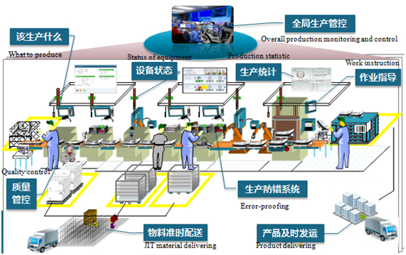
6.2.1 智能工厂的概念
通过底层设备互联互通、大数据决策支持、可视化展现等技术手段，进行生产过程的智能化管理与控制，最终实现全面智能生产的工厂，可以称为智能工厂。智能工厂的典型运作场景如图6-1所示。

Slide 12
6.2.1 智能工厂的概念
从狭义上来看，智能工厂是移动通信网络、数据传感监测、信息交互集成、高级人工智能等智能制造相关技术、产品及系统在工厂层面的具体应用，以期实现生产系统的智能化、网络化、柔性化、绿色化。从广义上来看，智能工厂是以制造为基础、向产业链上下游同步延伸的组织载体，涵盖了产品整个生命周期的智能化作业。
智能工厂的本质是通过人机交互，实现人与机器的协调合作，从而优化生产制造流程的各个环节，具体体现在如下几个方面：
制造现场：使制造过程透明化，敏捷响应制造过程中的各类异常，保证生产有序进行。
生产计划：合理安排生产，减少瓶颈问题，提高整体生产效率。
生产物流：减少物流瓶颈，提高物流配送精确率，减少停工待料问题。
生产质量：更准确的预测质量趋势，更有效的控制质量缺陷。
制造决策：使决策依据更详实，决策过程更直观，决策结果更合理。
协同管理：解决各环节信息不对称问题，减少沟通成本，支撑协同制造。
建设智能工厂已成为传统制造企业转型升级的主要突破方向，但智能工厂没有统一的概念，也没有统一的衡量标准，因此，如何建设适合中国工业企业的智能工厂，仍是需要在实践中思索和探讨的问题。显而易见，智能工厂的建设，既关系设备、生产线的智能化，还要打通企业运作的各个环节，更是对传统流程、传统管理模式的重大变革。

Slide 13
6.2.2 案例：江淮汽车制造工厂
在中国，企业对智能工厂的建设尚处于探索阶段，本节以江淮汽车制造工厂为例，对目前国内企业在工厂智能化升级改造方面的成果进行展示。
1.全自动生产线
在焊装车间，江淮汽车制造工厂使用了ABB公司提供的自动焊接机器人，通过多个机器人实现拼装连接工艺，既保障了焊接工艺的精细程度，又实现了柔性生产，达到了降低生产成本的目的。
在涂装车间，江淮同样拥有一系列全自动化控制设备，保障产品的精密生产。比如国内节拍最高的摆杆链生产线，可实现多种车型高柔性化的全自动生产，并随时跟踪车身位置及状态。
而在江淮汽车制造工厂的冲压车间，有四条自动生产线，全部由工业机器人（自动机械臂）完成作业。
冲压是汽车四大生产工艺的第一步，就是把一块块切割好的钢板冲压成型，制成轿车生产所需的不同形状的钣金部件。在冲压车间，工业机器人根据预先设定的程序和输入的质量标准完成自己负责的冲压工序，然后将冲压好的钢板自动送入下一个工序，如图6-2所示。

Slide 14
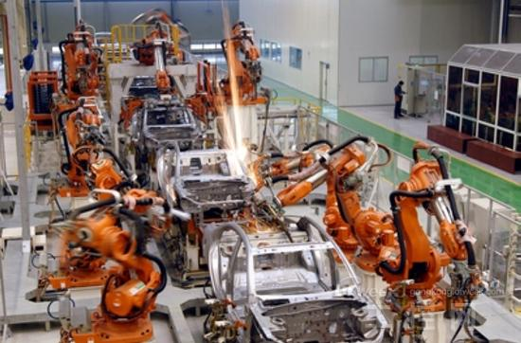
6.2.2 案例：江淮汽车制造工厂

Slide 15
6.2.2 案例：江淮汽车制造工厂
2.信息技术改造
江淮汽车进行信息技术升级改造前，存在的主要问题如表6-1所示。
主要问题 | 体现 | 具体现象
过程不透明 | 信息发布手段落后 | 生产指令基本靠手工发布(白板) 关键件装配信息仅凭操作工人经验
 | 数据采集不实时 | 操作不方便,数据容易丢失 各车间按照不同的标识管理在制品 生产数据不能及时反应到系统中
 | 沟通不及时 | 各车间半成品分开管理,无法全局控制 生产状况靠电话沟通，不够实时、准确 生产过程不可视
生产不优化 | 计划制定不合理 | 设备利用率低于70% 关键件装配切换频繁 经常因上游供应不足或下游生产能力不足影响生产
 | 物料配送繁杂易出错 | 手工生产配送清单，工作量大 信息之后，导致配送不够及时 物料短缺经常导致停线 无历史记录，无法追溯
信息孤岛 | 多信息源未能有效集成 | 各种系统，操作复杂，种类繁多，无法进行有效数据交换

Slide 16
6.2.2 案例：江淮汽车制造工厂
针对以上问题，江淮汽车制造工厂建立车间实时信息采集与处理平台，实时监控汽车正常生产时四大车间的运行，优化生产运作；实现发动机加工/装配协同运作，减少在制品库存和储运成本；按需实时发布物料需求，减少物流短缺导致的停线，优化物流执行，减少物流成本；集成已有软硬件平台，消除信息孤岛，实现各系统及时有效的数据交换，提高生产和运转效率，促进精益生产。

Slide 17
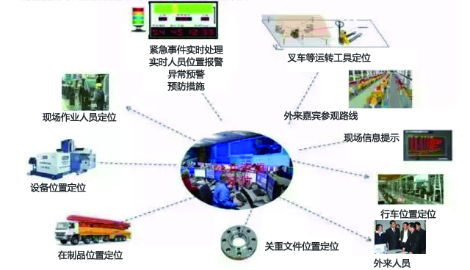
6.2.3 案例：云制造平台“亿能云联”
如前4.3.2节所述，云制造是利用信息技术和网络技术，通过建立共享制造资源的公共服务平台汇聚大量社会制造资源，提供各种制造服务，实现制造资源与服务的开发协作以及社会资源高度共享的技术。
制造工厂借助青岛亿云联公司（www.yinengyunlian.com）的“亿能云联”平台，实现企业内部资源共享的案例如下图6-3所示。

Slide 18
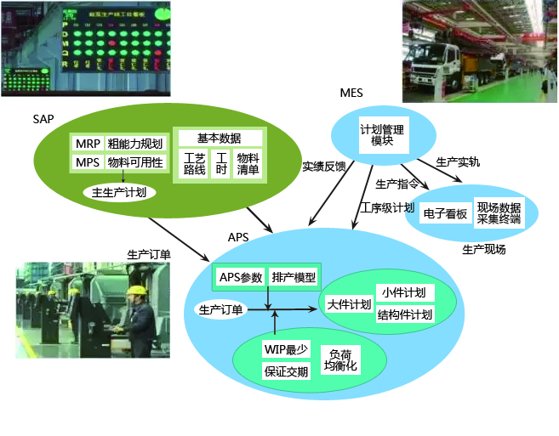
6.2.3 案例：云制造平台“亿能云联”
云制造将实现对产品开发、生产、销售、使用等全生命周期相关资源的整合，提供标准、规范、可共享的制造服务模式。“亿能云联”平台整合企业各种软硬件系统的案例如图6-4所示。

Slide 19
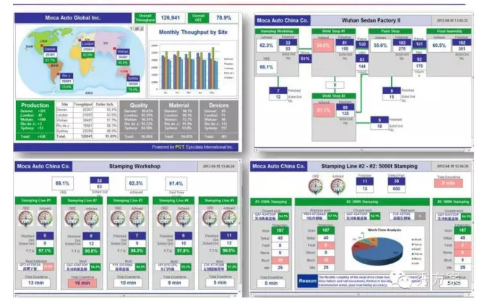
6.2.3 案例：云制造平台“亿能云联”
通过整合企业、车间的软硬件系统，云制造平台能够实现对生产过程的实时监测和控制，协调生产流程，提高生产效率。“亿能云联“平台进行实时生产控制的案例如图6-5所示。

Slide 20
6.2.3 案例：云制造平台“亿能云联”
以上是利用云制造平台共享企业内部制造资源的案例。除此之外，云制造平台还可以面向全球，实现更大范围制造资源的共享。制造资源的聚集和共享，可以加速产业价值链的横向集成，使不同的制造企业实现跨区域和跨行业的协同生产，促使中国制造业向服务型制造转变。

Slide 21
6.3 中国智造的使命
2008年以来，在次贷危机、人民币升值、原材料和能源涨价、人力成本上升、融资困难等多重不利因素的影响下，中国制造业开始出现下滑态势。为了应对制造业困局，同时抓住全球制造格局重组的机遇，国务院制定了《中国制造2025》行动纲领，提出以智能制造为突破口，力求在10年之内，使中国由制造大国迈入制造强国的行列。

Slide 22
6.3.1 劣势与挑战
目前，中国制造业在全球的竞争力日益下降，主要原因有以下几方面：
1，全球产业链的调整与高端制造业竞争的加剧
我国成为全球第一制造业大国的重要历史背景是发达国家的去工业化。然而，当前主要发达国家试图夺回制造业优势的势头非常明显。奥巴马政府明确提出，要让美国经济“基业长青”，必须重振制造业。欧盟和日本也出台了一系列举措，加快了制造业转型升级的步伐。
2.失去相对于发展中国家和发达国家的低成本优势
据《德勤中国竞争力调查报告2011》数据显示：目前，大部分东南亚国家的人力成本约为中国的50%。从制造业从业人员的月平均工资来看，越南大概是1000元，印度约为600元，而我国东部沿海地区已经达到2500～3000元；2003年我国制造业产品的成本平均比美国要低22%，但到2008年底已收窄至5.5%，2008年后更是逐渐下降。按照波士顿咨询公司（BCG）的调查，美国的人力与能源成本比欧洲和日本低得多，到2015年，美国的制造业成本仅比我国长三角地区高5%左右。

Slide 23
6.3.1 劣势与挑战
3.创新能力不足，高端人才匮乏，产品附加值低
改革开放以来，以市场换技术的方式，大量引进外资和技术，以解决我国经济社会快速发展的问题。但付出的代价是国内市场被跨国公司抢占，而想要得到的高新技术特别是核心技术却寥寥无几；同时，由于中国的法律制度缺乏对知识产权的严格保护，整个国家缺乏科技发明创新的土壤，绝大多数企业不注重科技研发，造成大部分企业缺乏核心竞争力。因此，我国虽号称制造大国，实际上相当于世界的加工厂，处于价值链的底端，生产企业几乎无利可图。
中国制造业的发展遇到了历史性的挑战，过去的低成本、粗放性的模式难以持续，竞争优势也在丧失，制造业亟待转型。与此同时，全球制造业格局面临重大调整，新的生产方式、产业形态和商业模式正在形成，国际产业分工格局正在重塑，我国制造业转型升级、创新发展正在迎来重大机遇。

Slide 24
6.3.2 行动纲领
2015年5月8日，国务院印发旨在实施制造强国战略的第一个十年行动纲领——《中国制造2025》，在此纲领中，智能制造被定位为中国制造的主攻方向。
行动纲领提出：到2020年，我国要基本实现工业化，制造业大国地位进一步巩固，制造业信息化水平大幅提升。掌握一批重点领域关键核心技术，优势领域竞争力进一步增强，产品质量有较大提高。制造业数字化、网络化、智能化取得明显进展。重点行业单位工业增加值能耗、物耗及污染物排放明显下降。到2025年，实现制造业整体素质大幅提升，创新能力显著增强，全员劳动生产率明显提高，两化（工业化和信息化）融合迈上新台阶。重点行业单位工业增加值能耗、物耗及污染物排放控制达到世界先进水平。形成一批具有较强国际竞争力的跨国公司和产业集群，在全球产业分工和价值链中的地位明显提升。
而要达成这一系列目标，可谓任重而道远，中国制造业需要实现以下几个转变：

Slide 25
6.3.2 行动纲领
1，中国制造——由“代工”向“代设计”转变
作为后发展国家，中国制造的崛起是全球产业链迁移与产能转移的产物。30年大规模的产业引进与产品输出，造就了“世界消费、中国制造”的世界经济格局。经过多年的发展，我国的工业体系门类齐全，产业规模已占整个世界制造业20%左右。但仍有自主创新能力不足，品牌质量水平不够高，产业结构不合理等缺陷。尤其是，关键核心技术受制于人。我国技术对外依存度高达50%以上，95%的高档数控系统、80%的芯片、几乎全部高档液压件、密封件和发动机都依靠进口。
在《中国制造2025》中，一个亟待实现的转变，就是从“中国制造”到“中国创造”，而中国创造的一个具体体现，就是技术创新。未来制造业的竞争的核心是“技术竞争”，技术的创新发展，不仅会带动传统制造领域的生产率提高和产品性能提升，还会促使战略性新兴产业领域涌现数量众多的新材料、新能源、新生物产品、新设备。
此外，国家还应建设若干具有世界影响力的创新设计集群，培育一批专业化、开放型的工业设计企业，鼓励代工企业建立研究设计中心，向代设计和出口自主品牌产品转变，同时大力发展各类创新设计教育，设立国家工业设计奖，激发全社会创新设计的积极性和主动性。

Slide 26
6.3.2 行动纲领
2.智能制造——“衣食行”等方面智能化
《中国制造2025》提出：要加快机械、航空、船舶、汽车、轻工、纺织、食品、电子等行业生产设备的智能化改造，提高精准制造、敏捷制造的能力。统筹布局并推动智能交通工具、智能工程机械、服务机器人、智能家电、智能照明电器、可穿戴设备等产品的研发和产业化。
同时，要发展基于互联网的个性化定制、众包设计（公司或机构将设计任务，外包给大众网络的做法）、云制造等新型制造模式，推动形成基于消费需求动态感知的研发、制造和产业组织方式，建立优势互补、合作共赢的开放型产业生态体系。加快开展物联网技术研发和应用示范，培育智能监测、远程诊断管理、全产业链追溯等工业互联网新应用。
3.绿色制造——制定绿色企业标准体系
在《中国制造2025》中，“绿色”成为贯穿全文的主色调。工信部将构建绿色制造体系，包括建设绿色工厂、实施绿色制造、加大循环利用、倡导绿色消费等多个方面；同时，实施重点区域、流域、行业清洁生产水平提升计划；建立严格的标准和评价机制，制定绿色产品、绿色工厂、绿色园区、绿色企业标准体系，企业如不符合绿色制造标准，将上“黑名单”。

Slide 27
6.3.2 行动纲领
4.中国质量——中国制造亟须突破质量瓶颈
高质量是制造业强大的重要标志之一，它从市场竞争角度反映出国家的整体实力。中国在一些关键材料、零部件和核心系统的制造上，质量和可靠性不高，因而只能长期依赖进口。中国若要改变低水平、低附加值的制造业现状，必须从质量入手。
《中国制造2025》提出，要坚持把质量作为建设制造强国的生命线，强化企业质量主体责任，加强质量技术攻关，建设法规标准体系、质量监管体系、先进质量文化，营造诚信经营的市场环境，走以质取胜的发展道路。要在食品、药品、婴童用品、家电等领域实施覆盖产品全生命周期的质量管理、质量自我声明和质量追溯制度，保障重点消费品质量安全。
5.中国品牌——从贴牌大国迈向品牌大国
实现中国产品向中国品牌的转变，是《中国制造2025》提出的又一个重要目标。目前，中国已是位居全球第二的制造业大国，但仍然只是一个贴牌大国，不是品牌大国。贴牌和品牌的差别直接体现在利润上，而中国出口的商品中90%以上是贴牌产品，品牌缺失导致中国企业只能处在全球产业链低端。“中国制造”必须要有自己的国际名牌。
伴随中国企业“走出去”步伐加快，越来越多的中国品牌开始跃上国际舞台。最新的世界品牌500强中，中国有29个内地品牌上榜。当今的中国，正在从制造大国迈向制造强国，从贴牌大国迈向品牌大国，可以预见，将来会有越来越多享誉世界的中国品牌，成为国际市场上耀眼的“中国名片”。

Slide 28
6.3.3 转型策略
从中国制造到中国“智”造，从制造业大国走向制造业强国，一直以来是中国制造业乃至全体中国人的梦想。《中国制造2025》行动纲领的发布，显示了政府对中国制造业转型升级的高度重视，为中国制造走向中国“智”造提供了一个契机。凭借国家政策的支持和多年的技术沉淀，正推动中国制造业迅速向智能制造蜕变，“智”造之路不再遥远。
对于制造业企业来说，实现从中国制造向中国智造的跨越，路径可能各有不同。但相同的是思维的转换，是态度与意志的觉悟。要实现10年内迈入制造强国的行列的目标，制造企业必须首先从企业文化入手，树立严格的企业标准。
1.生产让市场尊敬的产品
让市场尊敬的产品，首先是有品质保障的产品。企业应该对产品保持虔敬之心，确保产品始终按照专业的标准去制造。只有保持这种基本信念，企业才能坚守制造标准，对产品制造流程精益求精，对制造工艺持续改进，对不合格产品及制造环节零容忍，对顾客的产品质量投诉高度重视，以企业标准高于国家标准、行业标准为荣。
品质是一种态度。只有秉承生产让市场尊敬的产品的信念，企业才能战胜懈怠与短视，做出高性价比的优质产品。只有这样，才能确保产品始终受到消费者和市场的认可，从而增强企业的竞争力和品牌效应。

Slide 29
6.3.3 转型策略
2.用品牌代表的向上价值观驱动企业管理
品牌是企业的核心，品牌所代表、象征的生活形态及其价值主张，代表了企业的价值观。中国已经进入互联网时代，企业将生存在一个越来越无边界的社会环境之中，价值观不再是企业装点门面的口号，而是“无缝”链接企业内外利益相关者的纽带，也是企业管理的核心驱动力。
中国“智”造企业，必须树立“向上的”企业价值观，以宝洁品牌为例，它代表的是品质、科学、效率、人才等现代企业理念；再比如万科的“不行贿、做精品”的价值观，反映或代表当今中国主流人群、社团、阶层的观念精华。这些“向上的”价值观以及企业的管理方式及理念，可以为社会接受，从而使企业长久的得到社会的认可以及利益的回报。
中国制造需要的不仅是战术、进步、转向，更需要战略、进化、转变。将“智慧”贯穿中国制造的整个生命周期，使中国制造成为智慧的中国制造，是中国智造的使命。

